Slide 1
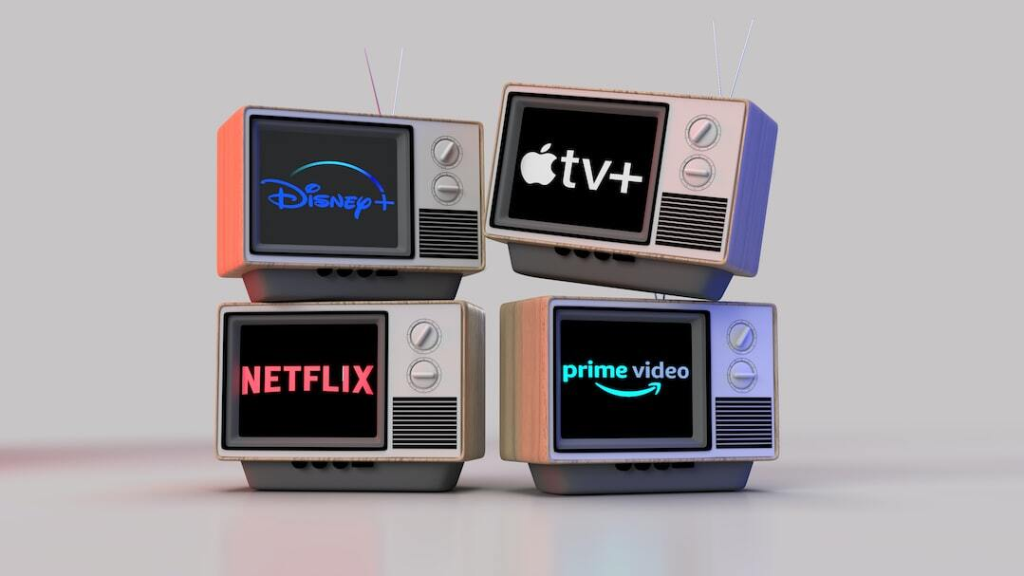
Media Texnologiyalarining Hayotdagi O‘rni
Media texnologiyalar nima?: Media texnologiyalar - bu axborotni saqlash, tarqatish va foydalanish uchun texnologik vositalar to‘plami. Misollar: gazeta, radio, televizor, internet.
Rivojlanish tarixi: Media texnologiyalari qadim zamonlardan beri rivojlanib kelmoqda. An'anaviy matbuotdan boshlab, bugungi raqamli texnologiyalar va internetga qadar rivojlandi.
Photo by Bastian Riccardi on Unsplash

Slide 2
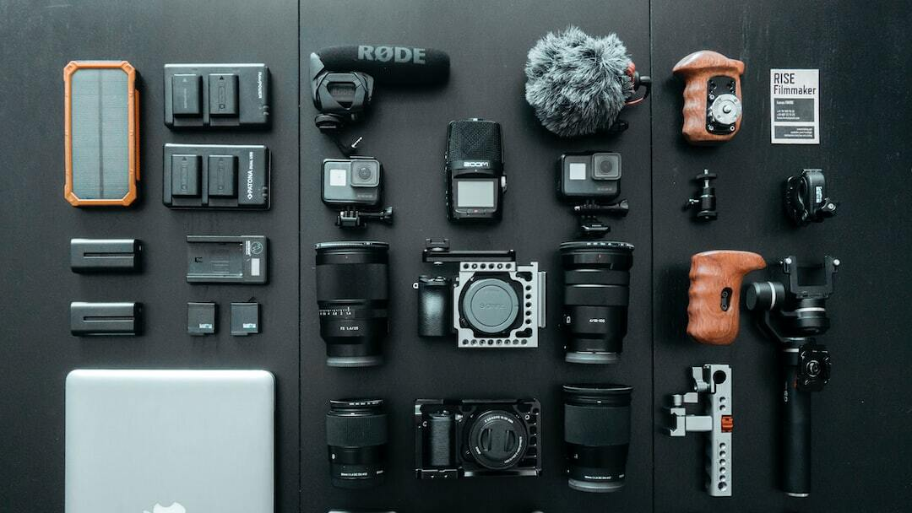
Media Texnologiyalarning Turlari
An'anaviy media: Gazetalar, radio va televizor an'anaviy media texnologiyalarning asosiy misollaridir. Ular axborot tarqatishning dastlabki usullari bo‘lib xizmat qilgan.
Raqamli media: Internet, ijtimoiy tarmoqlar, va mobil ilovalar raqamli media texnologiyalariga kiradi. Ular tezkor va global axborot tarqatish imkonini beradi.
Photo by lucas Favre on Unsplash

Slide 3
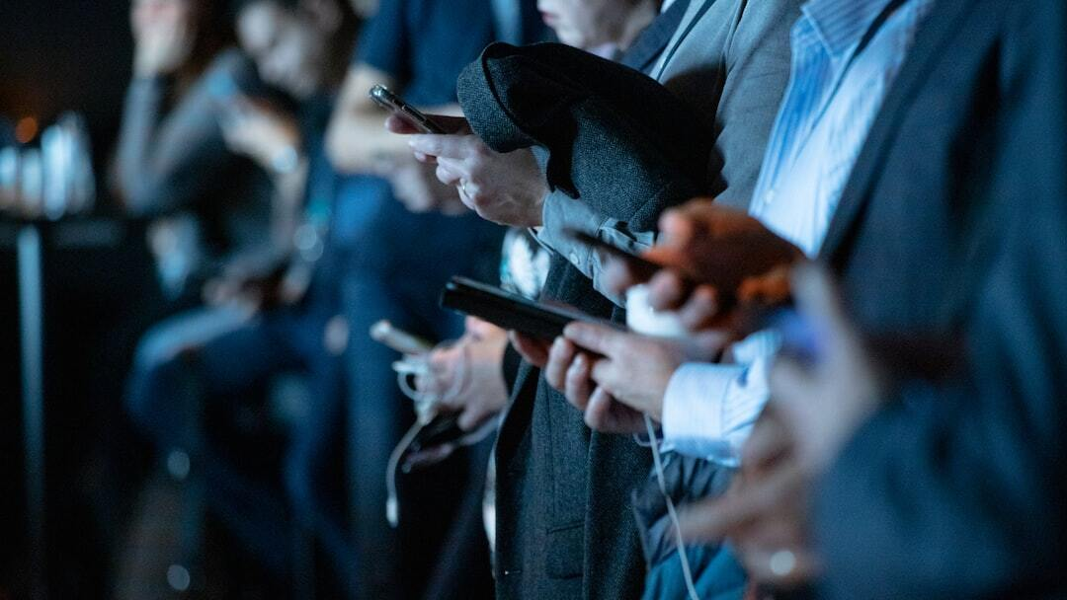
Media Texnologiyalarning Jamiyatga Ta'siri
Axborot tarqatish: Media texnologiyalari orqali axborotni tez va keng ko‘lamda tarqatish mumkin bo‘ladi, bu esa jamiyatning xabardorligini oshiradi.
Madaniyat va san'at: Media texnologiyalari madaniyat va san'atni global miqyosda tarqatishga imkon beradi, bu esa madaniy almashinuvni kuchaytiradi.
Photo by camilo jimenez on Unsplash

Slide 4
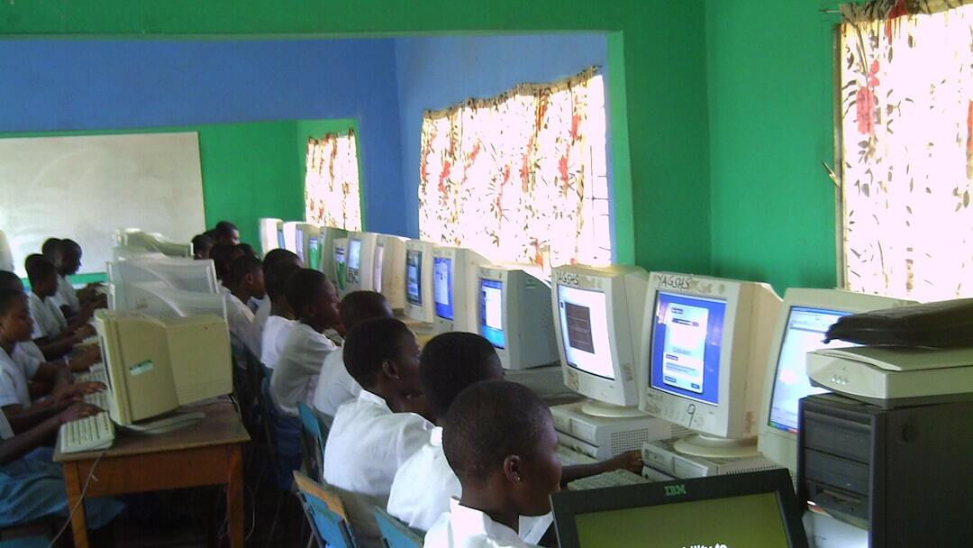
Media Texnologiyalarning Ta'limga Ta'siri
Masofaviy ta'lim: Media texnologiyalari masofaviy ta'limni amalga oshirishga imkon beradi. Talabalar internet orqali darslarga qatnashishlari mumkin.
Onlayn kurslar va ta'lim platformalari: Media texnologiyalari yordamida turli onlayn kurslar va ta'lim platformalari yaratilib, keng qamrovli ta'lim imkoniyatlari taqdim etiladi.
Photo by joe mantel on Unsplash

Slide 5
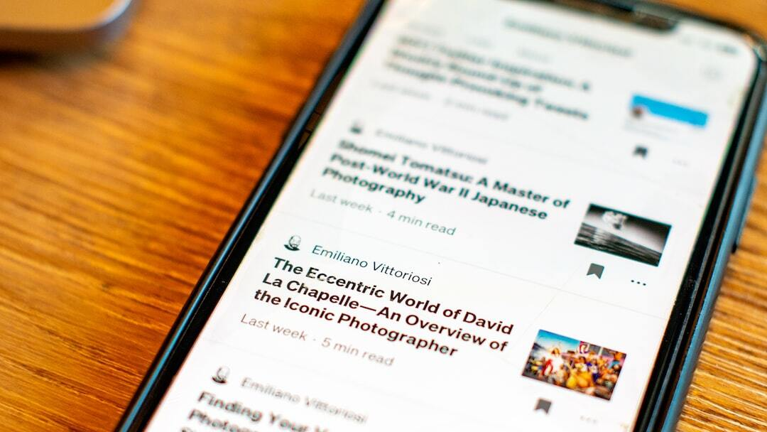
Media Texnologiyalarning Biznesga Ta'siri
Reklama va marketing: Media texnologiyalari reklama va marketingning yangi usullarini taqdim etdi. Ijtimoiy tarmoqlar va raqamli platformalar orqali reklama qilish mumkin.
Elektron tijorat: Media texnologiyalari elektron tijoratning rivojlanishiga katta hissa qo‘shdi. Onlayn do‘konlar orqali global miqyosda savdo qilish imkoniyati mavjud.
Photo by Emiliano Vittoriosi on Unsplash

